Slide 1

EJERCICIO DE INNOVACIÓN EDUCATIVA
JORGE AMOR CORTÉS 24
JORGE IBÁÑEZ HERRERO 215
BORJA TRIGUEROS DÍAZ 430

Slide 2
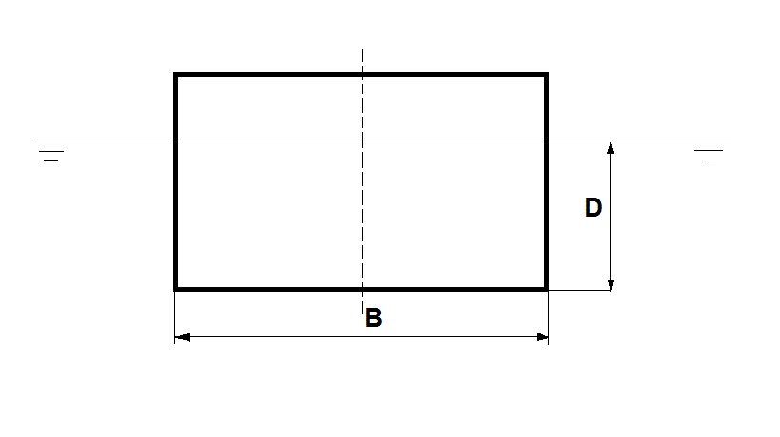
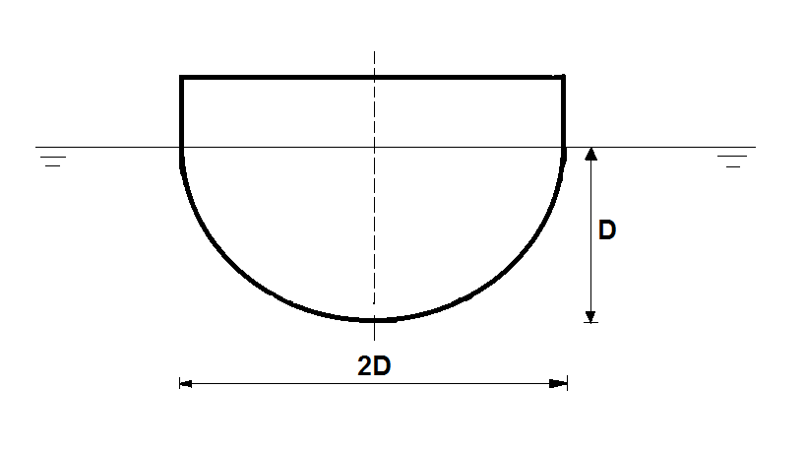
ENUNCIADO DEL EJERCICIO
El objetivo del trabajo es determinar la distribución de presiones en un barco de eslora L, en función del tipo de sección transversal.
Para simplificar los cálculos, hemos supuesto que el volumen de carena coincide con el volumen de la sección curva.

Slide 3
INTRODUCCIÓN TEÓRICA
La presión varia linealmente con la profundidad, y es proporcional al peso específico del fluido ϒ, por lo tanto si nos encontramos a una profundidad H de la superficie, estaremos expuestos a una presión ϒH. Las presiones son siempre perpendiculares a la superficie. Por lo tanto, la fuerza también lo será. Se calcula hallando el área de las presiones multiplicada por la sección sobre la que trabaja la presión.

Slide 4
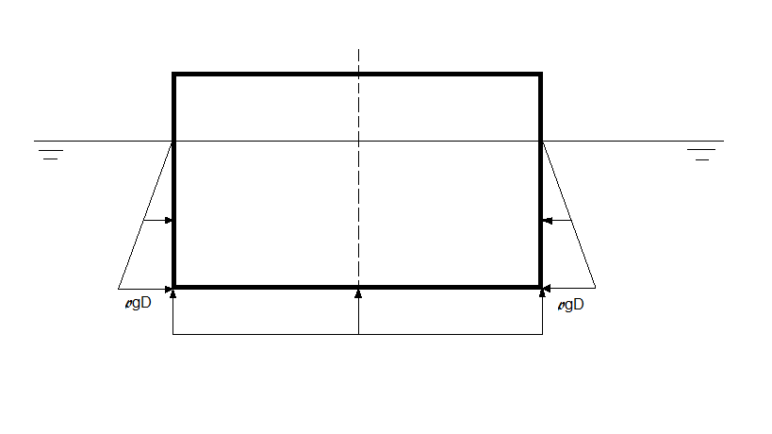
SECCIÓN TRANSVERSAL RECTANGULAR
La ley de presiones en las cara laterales es triangular, variando desde 0 en la superficie hasta γD, y en la cara inferior es rectangular y del mismo valor.

Slide 5
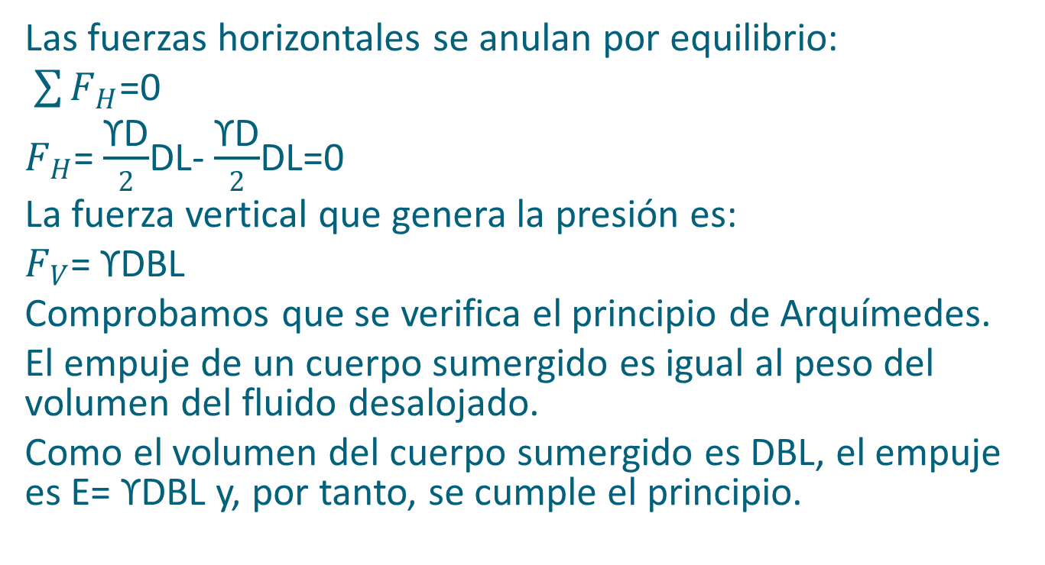
SECCIÓN TRANSVERSAL RECTANGULAR
Las fuerzas horizontales se anulan por equilibrio:
$\sum{F_{H}}$=0
$F_{H}$= $\frac{\text{ϒ}\text{D}}{2}$DL- $\frac{\text{ϒ}\text{D}}{2}$DL=0
La fuerza vertical que genera la presión es:
$F_{V}$= $\text{ϒ}\text{D}\text{BL}$
Comprobamos que se verifica el principio de Arquímedes.
El empuje de un cuerpo sumergido es igual al peso del volumen del fluido desalojado.
Como el volumen del cuerpo sumergido es DBL, el empuje es E= $\text{ϒ}\text{D}\text{BL}$ y, por tanto, se cumple el principio.

Slide 6
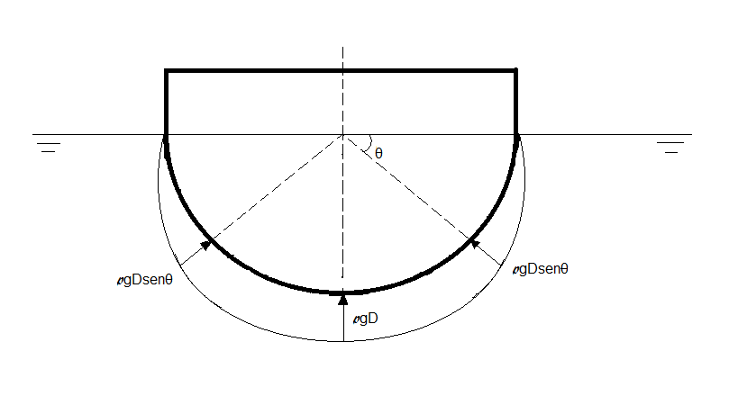

SECCIÓN TRANSVERSAL CIRCULAR
La ley de presiones forma una superficie curva que tiene valor máximo $\text{ϒ}$D y varía en función del ángulo Ɵ.

Slide 7
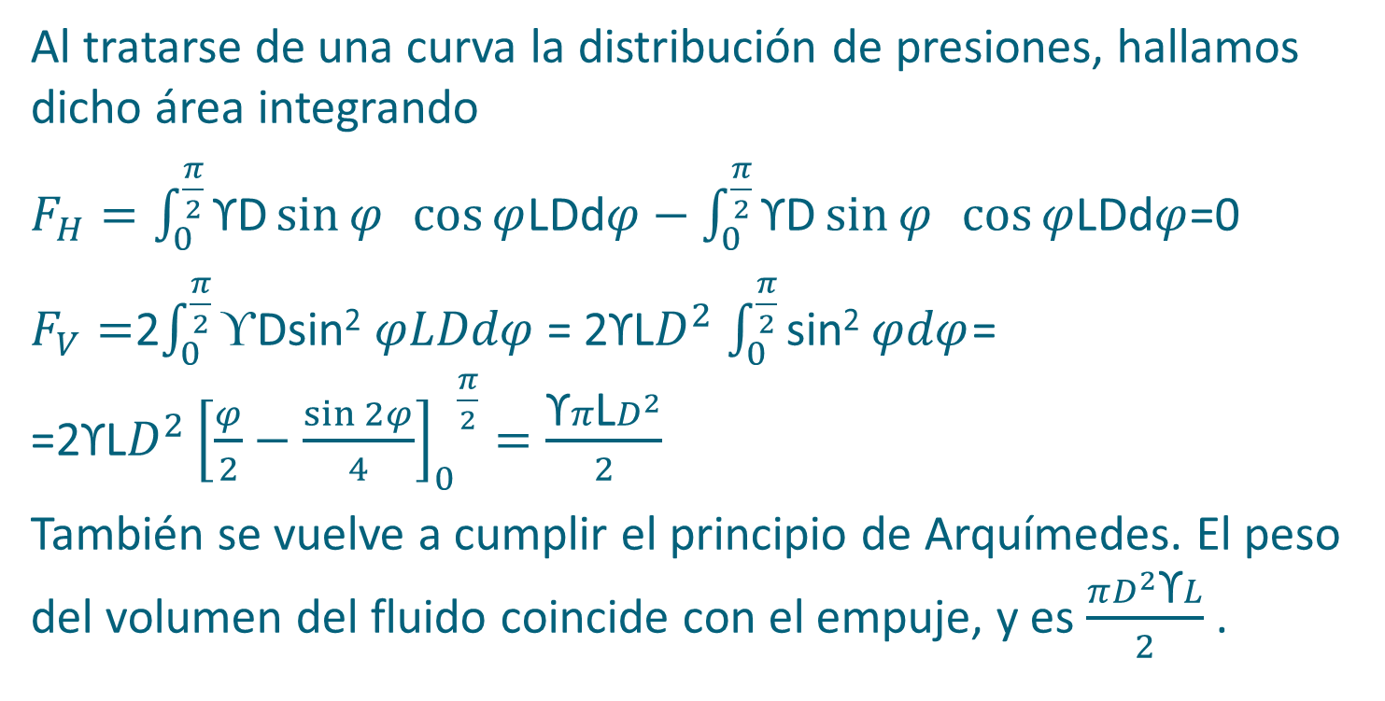
SECCIÓN TRANSVERSAL CIRCULAR
Al tratarse de una curva la distribución de presiones, hallamos dicho área integrando
$F_{H}=\int_{0}^{\frac{π}{2}}{\text{ϒ}\text{D}\sin{φ} }\cos{φ}$LDd$φ−\int_{0}^{\frac{π}{2}}{\text{ϒ}\text{D}\sin{φ} }\cos{φ}$LDd$φ$=0
$F_{V}=$2$\int_{0}^{\frac{π}{2}}{ϒ}$Dsin² $φLDdφ$= 2$\text{ϒ}$L$D^{2}$ $\int_{0}^{\frac{π}{2}}{\text{sin}\text{2} φdφ}$= =2$\text{ϒ}$L$D^{2}{{\left[\frac{φ}{2}−\frac{\sin{2φ}}{4}\right]}_{0}^{}}^{\frac{π}{2}}=\frac{\text{ϒ}π\text{L}D^{2}}{2}$
También se vuelve a cumplir el principio de Arquímedes. El peso del volumen del fluido coincide con el empuje, y es $\frac{πD^{2}\text{ϒ}L}{2}$ .

